Slide 1
Audit Carrefour Express
Magasin : BEJA
18 Mai 2017
Mme Meriam CHOUCHENE

Slide 2
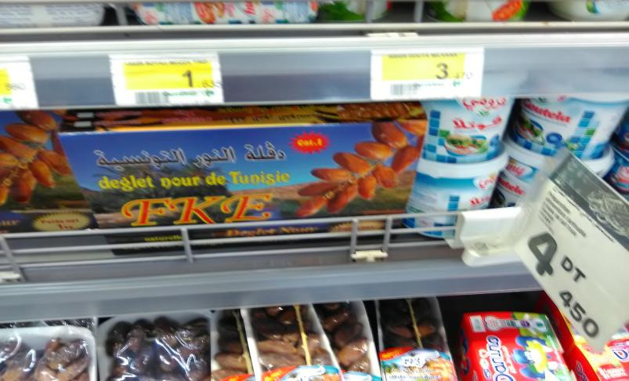
Rayon PLS: les paquets de dattes sont juxtaposés aux produits laitiers.

Slide 3
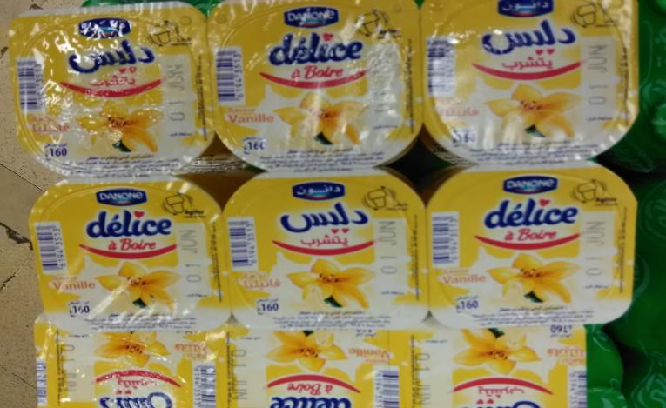
Rayon PLS: les couvercles des pots de yaourts ‘Délice’ sont présentent des souillures à la surface.

Slide 4
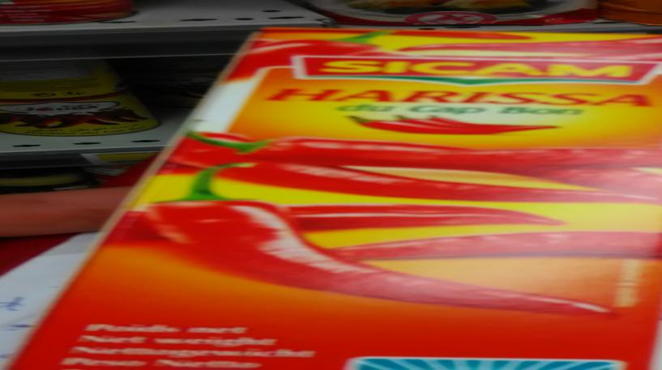
Rayon PGC: Absence de DL et DF sur l’emballage externe de la
Harissa ‘Sicam’

Slide 5
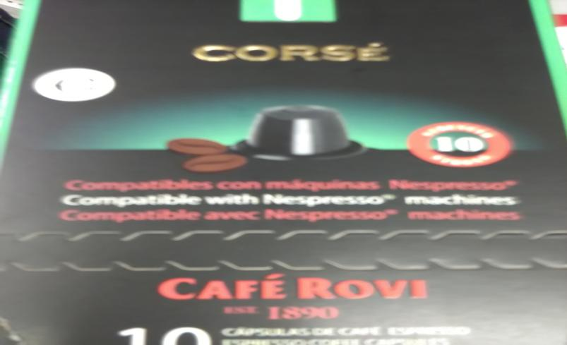
Rayon PGC: absence de DF et DLC sur le paquet de café ‘Corsé’

